Slide 1


Rendimiento y Hardware
Conceptos Clave de Arquitectura de Computadores
Notes:
1

Slide 2
1. ¿Qué es el Desempeño?
Concepto Base
El desempeño es qué tan "bien" realiza su trabajo un computador. En arquitectura, se define como el inverso del tiempo de ejecución.
A mayor velocidad de ejecución, mejor es el rendimiento del sistema.
Desempeño = 1 / Tiempo
→ Menos tiempo = Más desempeño
Notes:
2

Slide 3


2. Latencia y Throughput
Latencia (Tiempo)
Throughput (Productividad)
Tiempo que tarda una sola tarea de principio a fin.
Ejemplo: ¿Cuánto tarda una instrucción en salir de la CPU?
Se mide en nanosegundos (ns) o microsegundos (µs).
Cantidad de trabajo completado por unidad de tiempo.
Ejemplo: ¿Cuántas instrucciones se terminan por segundo?
Se puede aumentar con paralelismo sin reducir la latencia.
Notes:
3

Slide 4



3. El Tiempo de Ejecución
Es la métrica más importante. Depende de tres factores fundamentales:
Cantidad de Instrucciones
Total de instrucciones que ejecuta el programa
Ciclos por Instrucción (CPI)
Promedio de ciclos de reloj que necesita cada instrucción
Tiempo del Ciclo de Reloj
Duración de cada ciclo, inversamente proporcional a la frecuencia
Tiempo CPU = Instrucciones × CPI × T_Reloj
Notes:
4

Slide 5
4. Aceleración (Speedup)
Nos dice cuántas veces es más rápido un computador mejorado frente al original.
Un Speedup > 1 indica mejora; un Speedup < 1 indica degradación.
Original
10s
Speedup = Tiempo_viejo / Tiempo_nuevo
Mejorado (2x)
5s
Si el Speedup es 2, el nuevo computador es el doble de rápido.
Si el Speedup es 0.5, el nuevo sistema es el doble de lento.
Speedup = 2.0x
Doble de rápido
Notes:
5

Slide 6
5. La Ley de Amdahl
Establece que la mejora total de un sistema está limitada por la parte que no se puede mejorar.
Por eso, es más eficiente optimizar las secciones que más se ejecutan.
Speedup_max = 1 / (1 - p)
donde p = fracción paralelizable del programa
"No importa cuántos procesadores pongas, si el 10% del programa es secuencial, nunca serás más de 10 veces más rápido."
Regla de Oro: Haz que el caso común sea rápido.
Notes:
6

Slide 7
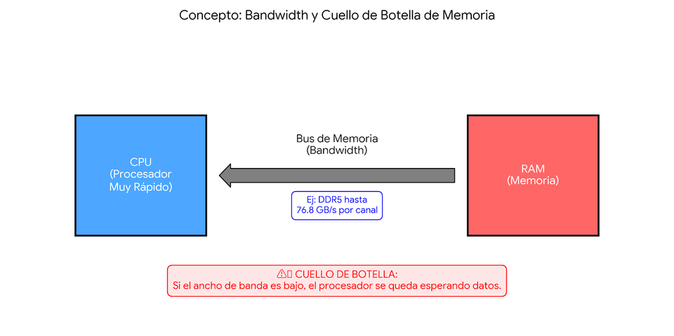
6. Bandwidth
Es la capacidad máxima de un canal para mover datos. Se mide en Bits por segundo (bps) o Gigabytes por segundo (GB/s).
En arquitectura, es crítico en el Bus de Memoria: qué tan rápido puede la RAM enviar datos al procesador.
Un procesador muy rápido puede quedar limitado si el ancho de banda de memoria es bajo — a esto se le llama cuello de botella de memoria.
Ejemplo: DDR5 ofrece hasta 76.8 GB/s por canal
Notes:
7

Slide 8


7. Throughput en Arquitectura
El Pipeline
Es la tasa real de éxito en completar instrucciones.
Funciona como una cadena de montaje. Aunque cada instrucción sigue tardando lo mismo en completarse (latencia), al solapar etapas se logra terminar más instrucciones por segundo (throughput).
Ejemplo: Un pipeline de 5 etapas puede completar 1 instrucción por ciclo en estado estable.
MIPS — Millones de instrucciones por segundo
Métrica para instrucciones de enteros y control.
FLOPS — Operaciones de punto flotante por segundo
Esencial en cómputo científico, IA y gráficos 3D.
Notes:
8

Slide 9


Analogía: Latencia vs Throughput
Lavar 1 carga: 30 min
4 cargas por hora
(Latencia)
(Throughput)
Tiempo desde que empieza hasta que termina una sola carga.
Con 4 lavadoras en paralelo: misma latencia, 4x más trabajo por hora.
Notes:
9

Slide 10





Resumen de Métricas
Tiempo
Mide segundos por tarea
Desempeño
Mide tareas por segundo (= 1 / Tiempo)
Bandwidth
Capacidad máxima de transporte de datos
Speedup
Tiempo_viejo / Tiempo_nuevo — cuánto mejoró
MIPS / FLOPS
Throughput real: instrucciones u operaciones por segundo
Notes:
10

Slide 11
GRACIAS
POR SU
ATENCIÓN

